Slide 1
Dokončení cesty k nezávislosti ČR na ruské ropě
PETROLsummit 24
„Už 30 let přepravujeme ropu do Česka“
31. října 2024

Slide 2
Přeprava ropy do České republiky
Přeprava ropy v číslech
7,1 milionu tun: průměrná roční spotřeba ropy v ČR od roku 2010 do roku 2023
7,4 milionů tun: objem ropy, který MERO ČR v roce 2023 přepravilo do ČR
41: počet druhů rop přepravených oběma ropovody do ČR za období 1996-2023
58 % : 42 %: poměr, kolik ropy do ČR dodává Družba x IKL (rok 2023)
U rop dodávaných v letech 1996-2023 byly nejčastějšími zdroji tyto země: Ruská federace (65 %), Kaspická oblast (27 %), Severní Afrika (3 %) a další.

Slide 4
Cesta k nezávislosti ČR na ruské ropě

Slide 5
Zásadní milníky
zřízení centrálního tankoviště ropy (CTR) v Nelahozevsi
stavba ropovodu IKL a jeho uvedení do provozu
postupné rozšiřování skladovací kapacity CTR
kapitálový vstup do TAL
podpis realizační smlouvy projektu TAL-PLUS

Slide 6
Projekt ropovodu MERO IKL
Vybudováním ropovodu IKL získala ČR po více než 30 letech alternativní trasu, která v zásobování ropou dokázala zastoupit ropovod Družba.
potřeba nového zdroje dodávek byla ze strany ČR jednoznačná a veškeré úřední procesy proto probíhaly v rekordně krátkém čase:
realizace projektu v letech 1990-1995
samotná výstavba ropovodu 1994-1995
uvedení do provozu březen 1996
Technické údaje:
Celková délka trasy ropovodu IKL: 347,4 km
Délka trasy v ČR: 168,6 km
Přepravní kapacita: až 11 mil. tun ropy ročně
Průměr potrubí: 711 mm
Rychlost proudění v potrubí cca 0,5 -1,2 m/s
Zajímavosti:
Původně plánovaná trasa ropovodu vedla z Ingolstadtu přes Kralupy nad Vltavou do Litvínova (název „IKL“), nakonec se však realizovala trasa Vohburg and der Donau – Nelahozeves.

Slide 7
Aktuální projekty MERO ČR

Slide 8
Aktuální projekty MERO ČR
SCADA
Největší modernizace ropovodu IKL v jeho historii – kompletní výměna řídícího systému pro přepravu a skladování ropy.
Má nejmodernější systémové prvky pro dispečerské řízení, sběr dat a ochranu přepravy ropy.
Součástí byla výroba 65 nových rozvaděčů, 3 serverových center a úpravy optického kabelu v délce 350 kilometrů.
Nový systém funguje od března 2024.

Slide 9
Aktuální projekty MERO ČR
TAL-PLUS
Navýšení kapacity evropského ropovodu TAL a jeho celková modernizace.
Po zkapacitnění přivede až 8 milionů tun ropy ročně do ČR = pokryje celou spotřebu ČR.
Náklady 1,3-1,6 miliardy korun hradí MERO ČR ze svých výnosů.
Díky projektu bude Česko na konci roku 2024 nezávislé na ropě z ropovodu Družba.

Slide 13
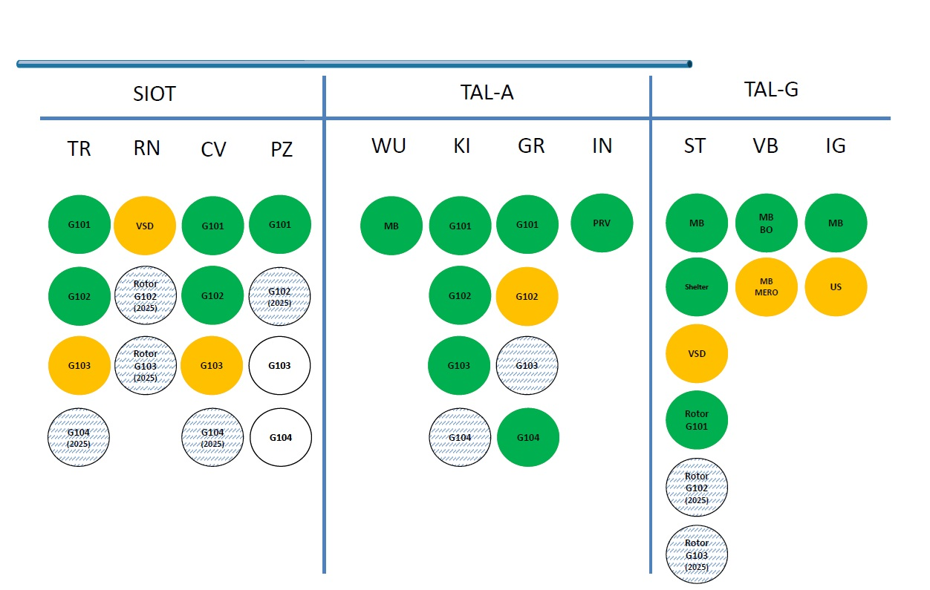
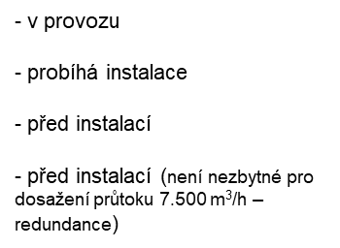
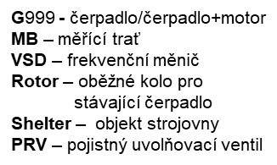
Práce na projektu TAL-PLUS pokračují dle plánu

Slide 14
Projekt TAL-PLUS
Konec roku 2024 = nezávislost na ruské ropě
První polovina roku 2025 = plné zásobování Česka západní cestou prostřednictvím ropovodů IKL a TAL

Slide 15
„Už 30 let přepravujeme ropu do Česka“

